Slide 1
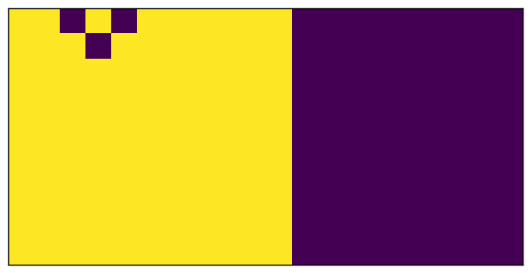
Programar antes de hacer matemáticas?
Federico J. Zertuche
DIDE, UTA

Slide 2
Qué son las matemáticas?

Slide 3
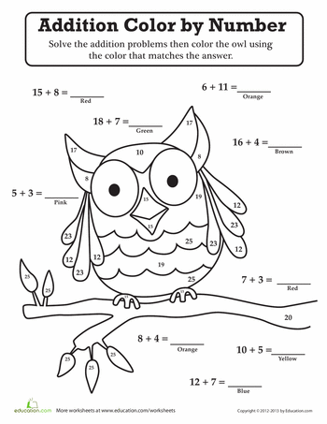
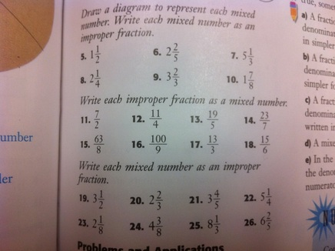

Slide 4
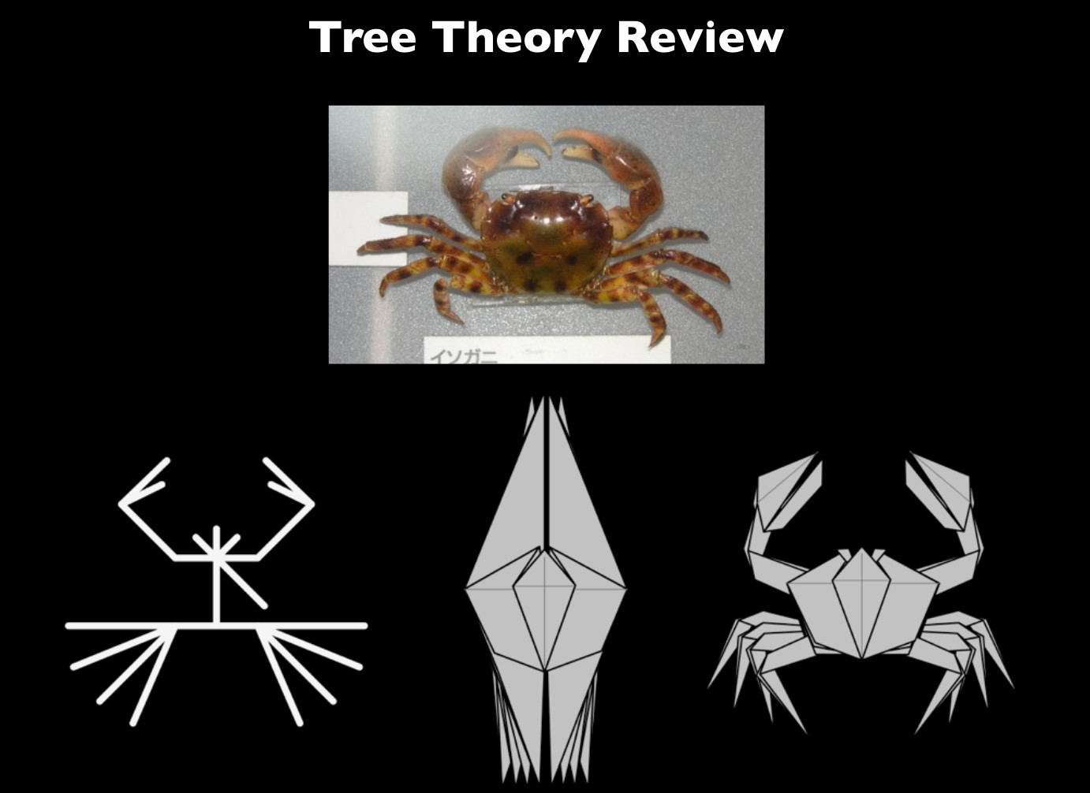
Definir forma
Jason Ku
http://courses.csail.mit.edu/6.849/spring17/lectures/L01.html

Slide 5

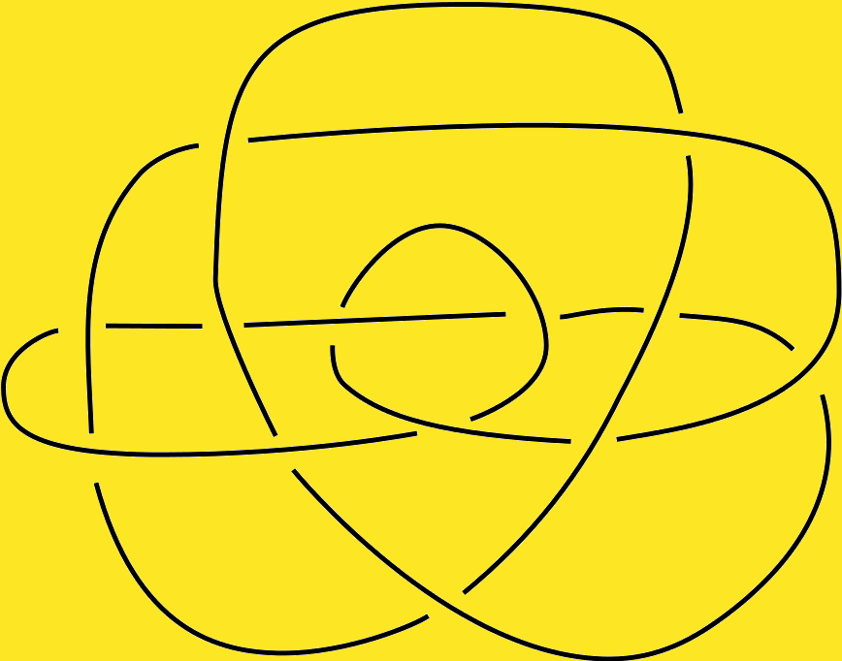
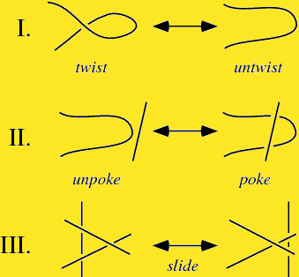
What is a Manifold? - Mikhail Gromov
https://www.youtube.com/watch?v=u5DLpAqX4YA
https://en.wikipedia.org/wiki/Knot_theory

Slide 6
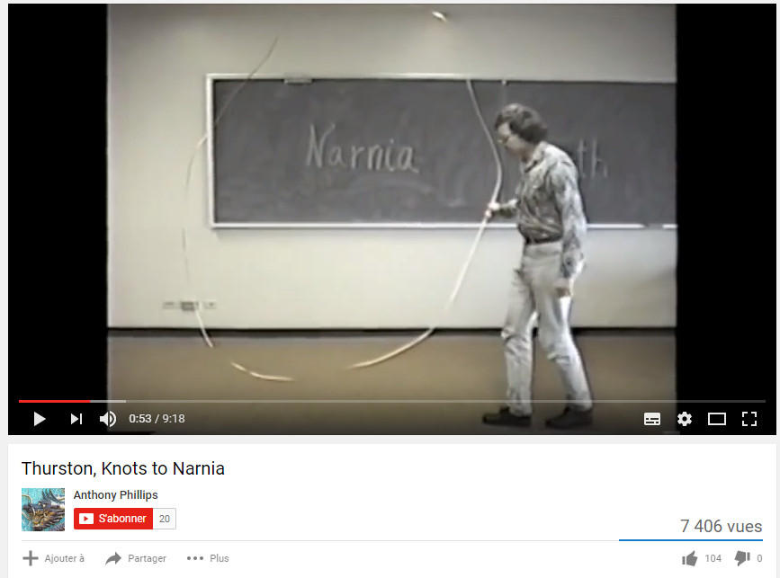

Slide 7
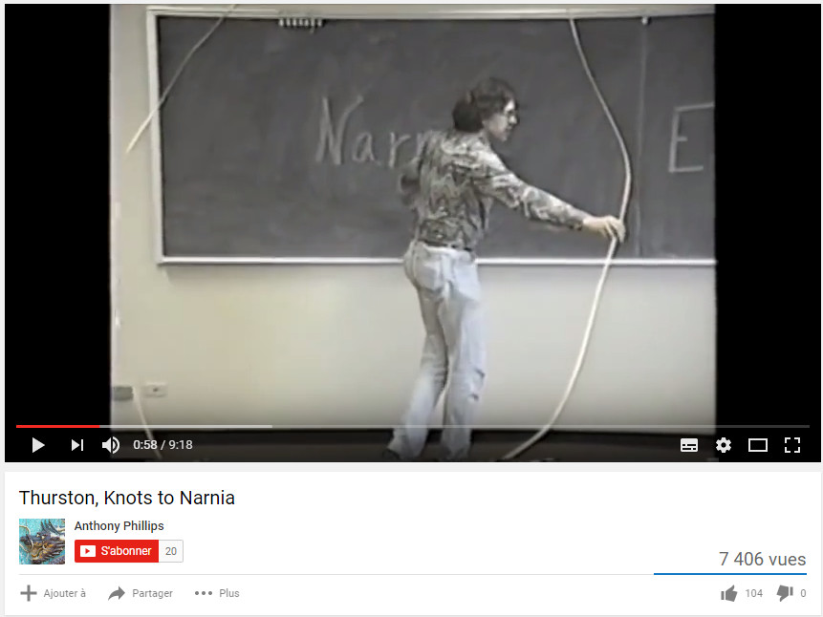
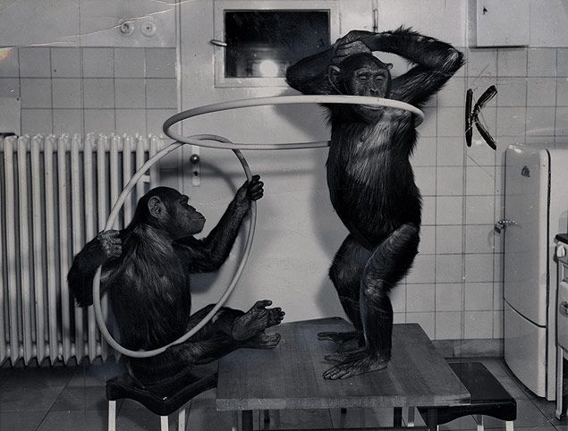
Perspectiva:
30 Millones de años (hacia un lado)
Nota: En realidad quería un orangután

Slide 8
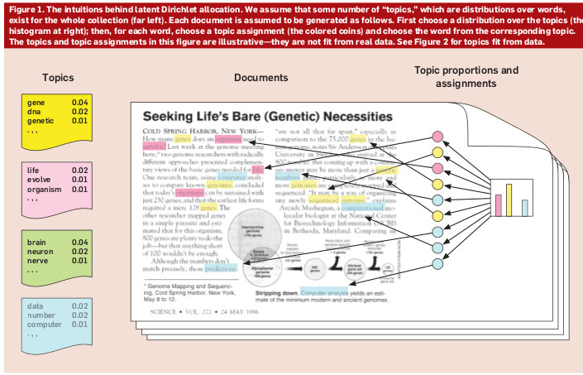
Entender cuerpos de documentos
Probabilistic Topic Models.
doi:10.1145/2133806.2133826

Slide 9
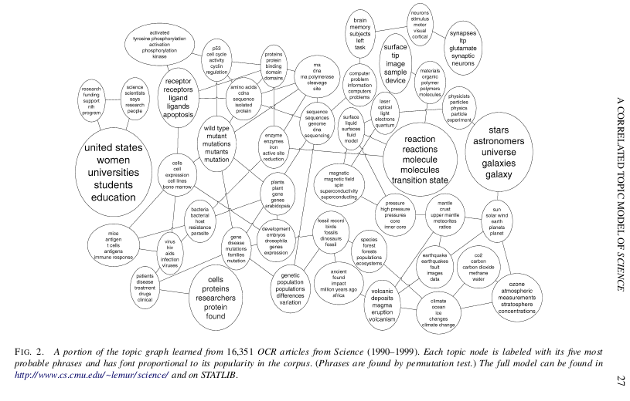

Slide 10
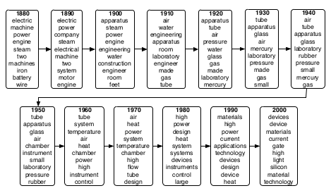

Slide 11
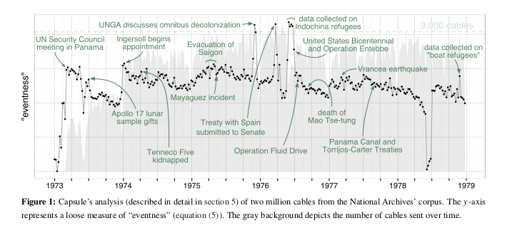

Slide 12
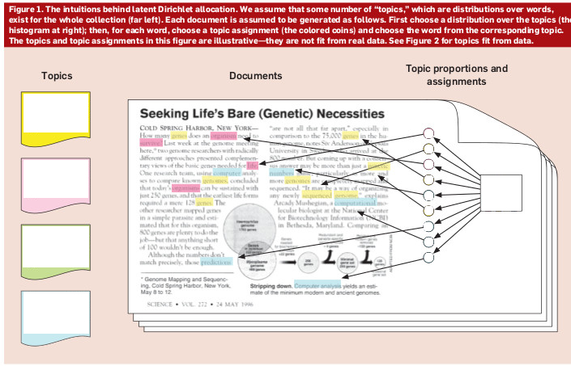
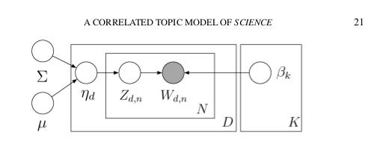

Slide 13
Se trata de conceptos
y de las relaciones entre conceptos

Slide 14
Por qué enseñamos números y operaciones?

Slide 15
Cómo trabajar con conceptos sin muchos prerrequisitos?

Slide 16
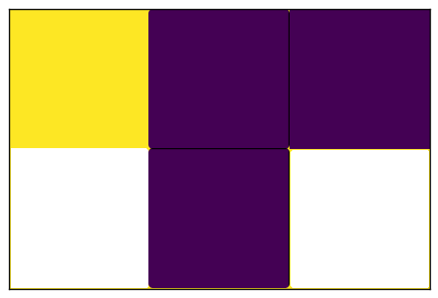

Cambio de Opinión

Slide 17


Dos Amigos

Slide 18
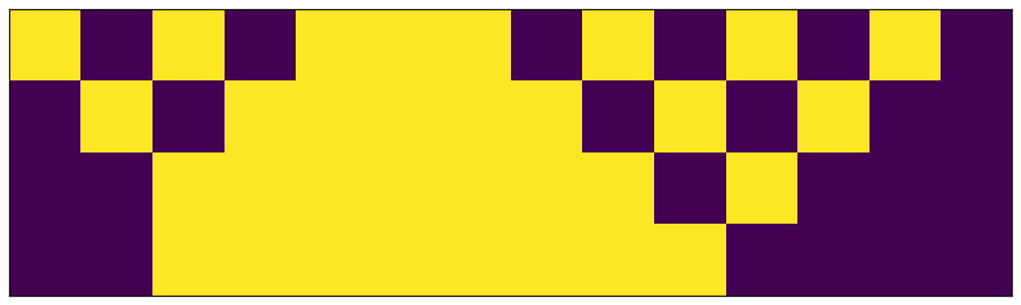
Qué pasa con 3 amigos?

Slide 19
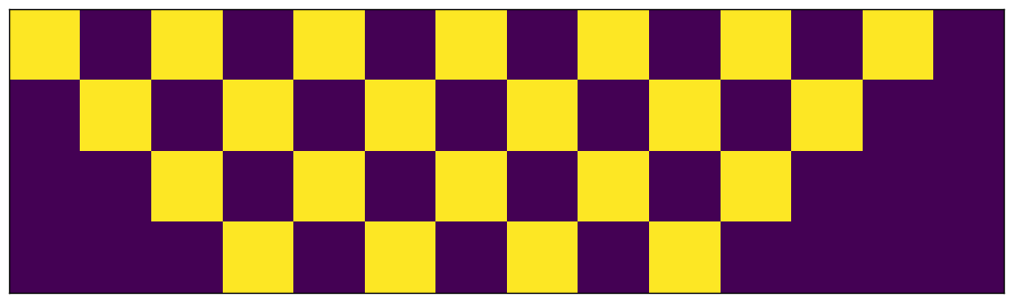
Si el cambia de opinión?

Slide 20
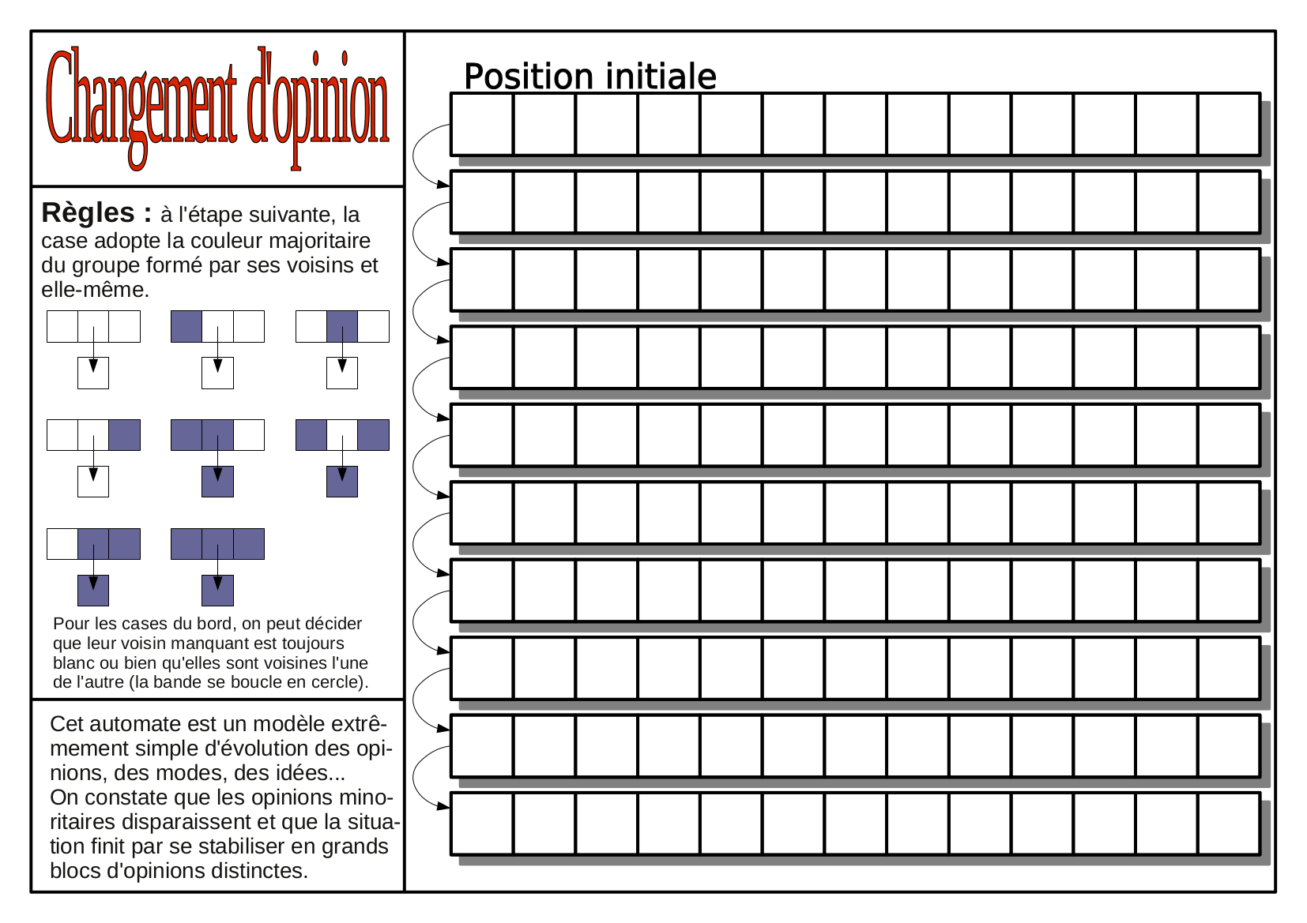
Una hoja y fichas

Slide 21
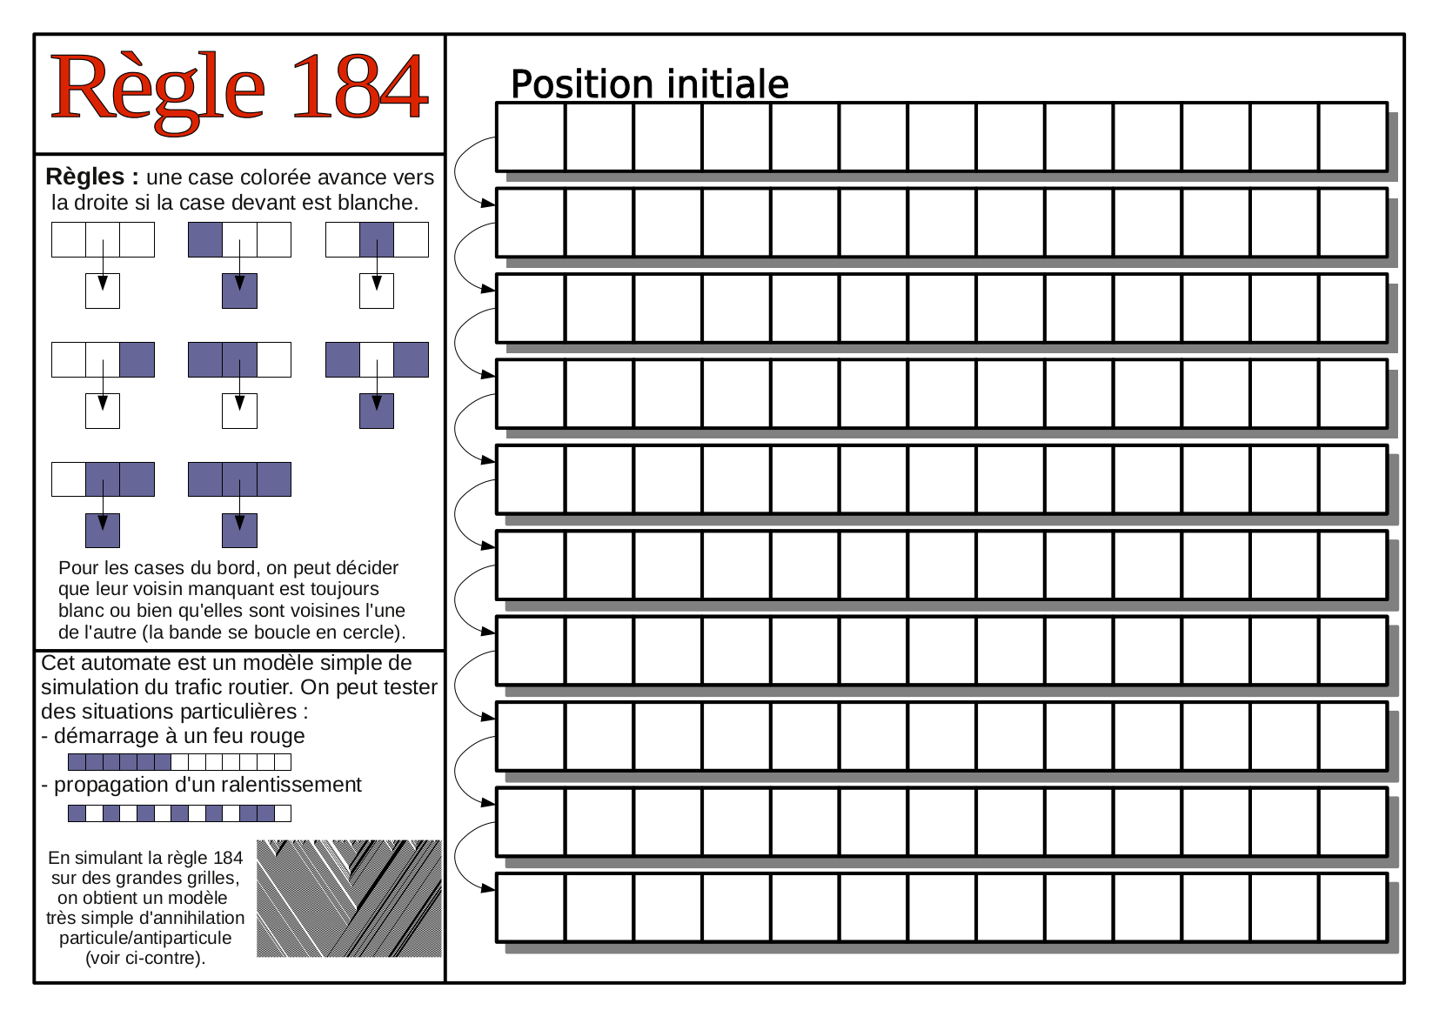
Un modelo para los autos

Slide 22
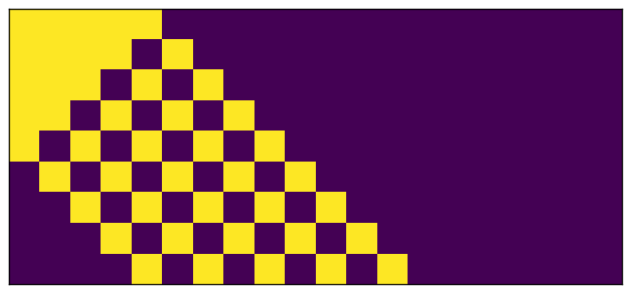
Semáforo

Slide 23
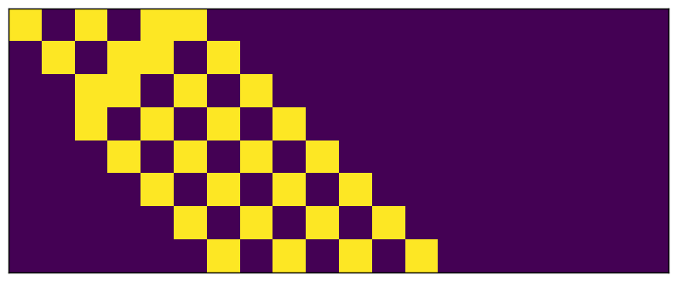
Frenazo

Slide 24
Bibliografía
Les plantes font-elles des mathématiques? https://www.youtube.com/watch?v=QPB-j2O9J6I&t=544s
Probabilistic Topic Models and User Behavior https://www.youtube.com/watch?v=FkckgwMHP2s
Studying the History of Ideas Using Topic Models David Hall, Daniel Jurafsky and Christopher D. Manning.
Knots to Narnia, Bill Thurston https://www.youtube.com/watch?v=IKSrBt2kFD4&t=59s
TEDxObserver, Cédric Villani https://www.youtube.com/watch?v=U3kKjGKp9rA
The shape of space, Jeff Weeks http://www.cornell.edu/video/jeff-weeks-the-shape-of-space

Slide 25

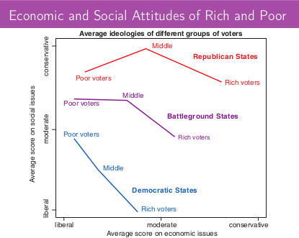
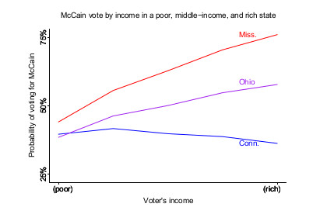
Resolver paradojas políticas
(y entendernos)

